Slide 1
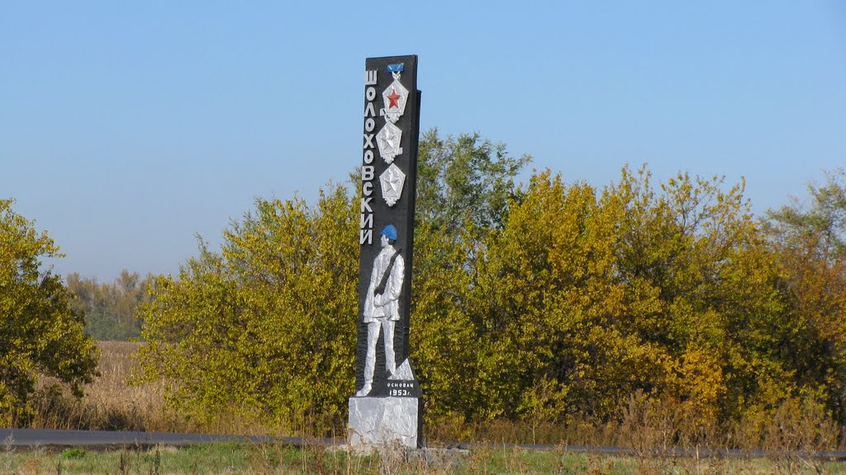
Исполнение бюджета Шолоховского городского поселения Белокалитвинского района Ростовской области за 2022 год

Slide 2
Исполнение основных показателей бюджета Шолоховского городского поселения за 2022 год (тыс. руб.)

Slide 3
НАЛОГОВЫЕ И НЕНАЛОГОВЫЕ ДОХОДЫ БЮДЖЕТА ШОЛОХОВСКОГО ГОРОДСКОГО ПОСЕЛЕНИЯ
Тыс.рублей

Slide 4
Налоговые доходы, тыс. руб.
Наименование налогов | Утверждено на 2022 год | Исполнено на 01.01.2023 | % исполнения
Налог на доходы физических лиц (НДФЛ) | 4 733,9 | 4 668,8 | 98,6
Налог на товары, реализуемые на территории РФ (акцизы) | 1 092,6 | 1 260,9 | 115,4
Налог на имущество физ. лиц | 553,2 | 555,3 | 100,4
Транспортный налог | 4 611,1 | 4 952,1 | 107,4
Земельный налог | 4 519,8 | 4 591,5 | 101,6
Государствен-ная пошлина | 35,1 | 35,1 | 100,0

Slide 5
Неналоговые доходы, тыс. руб.
Наименование налогов | Утверждено на 2022 год | Исполнено на 01.01.2023 | % исполнения
Доходы от использования имущества, находящегося в государственной и муниципальной собственности | 1 354,7 | 971,1 | 71,7
Доходы от компенсации затрат государства | 1 071,7 | 1 071,8 | 100,0
Доходы от продажи материальных и нематериальных активов | 94,2 | 94,2 | 100,0
Инициативные платежи | 34,1 | 34,1 | 100,0
Штрафы, санкции, возмещение ущерба | 17 844,4 | 17 844,4 | 100,0

Slide 6
Безвозмездные поступления, тыс. руб.
Наименование налогов | Утверждено на 2022 год | Исполнено на 01.01.2023 | % исполнения
Дотации | 16 047,0 | 16 047,0 | 100,0
Субсидии | 21 332,1 | 6 399,6 | 30,0
Субвенции | 270,2 | 270,1 | 100,0
Иные межбюджетные трансферты | 274 929,5 | 259 396,3 | 94,3
Возврат остатков иных межбюджетных трансфертов, имеющих целевое назначе- ние прошлых лет | -939,3 | -939,3 | 100,0

Slide 7
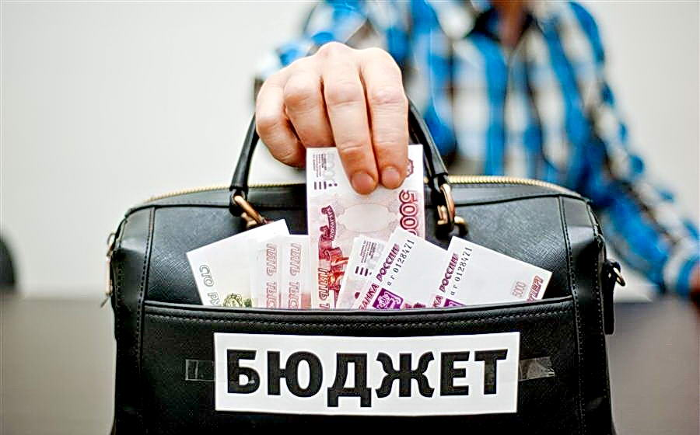
Удельный вес собственных доходов в структуре доходной части бюджета Шолоховского городского поселения
тыс.рублей

Slide 8
Динамика поступления доходов
ДИНАМИКА ПОСТУПЛЕНИЙ НАЛОГА НА ДОХОДЫ ФИЗИЧЕСКИХ ЛИЦ
ДИНАМИКА ПОСТУПЛЕНИЙ НАЛОГОВ НА ИМУЩЕСТВО
ТЫС. РУБЛЕЙ

Slide 9
Исполнение расходов Шолоховского городского поселения за 2022 год

Slide 10
0100 Общегосударственные вопросы
 | Наименование расходов | 2022 год
 |  | Утверждено | Исполнено | % исполнения
 | в том числе:
0104 | Функционирование Правительства Российской Федерации, высших исполнительных органов государственной власти субъектов Российской Федерации, местных администраций | 10 990,4 | 10 865,5 | 98,9
0106 | Обеспечение деятельности финансовых, налоговых и таможенных органов и органов финансового надзора | 58,3 | 58,3 | 100,0
0113 | Другие общегосударственные вопросы | 1 101,0 | 732,3 | 66,5

Slide 11
0200 Национальная оборона
 | Наименование расходов | 2022 год
 |  | Утверждено | Исполнено | % исполнения
 | в том числе:
0203 | Мобилизационная и вневойсковая подготовка | 270,0 | 269,9 | 100,0

Slide 12
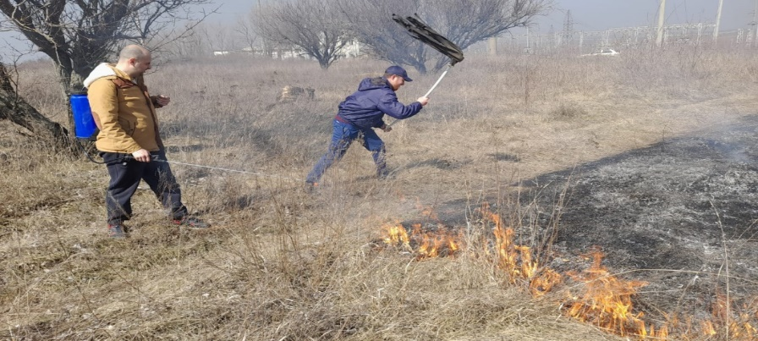
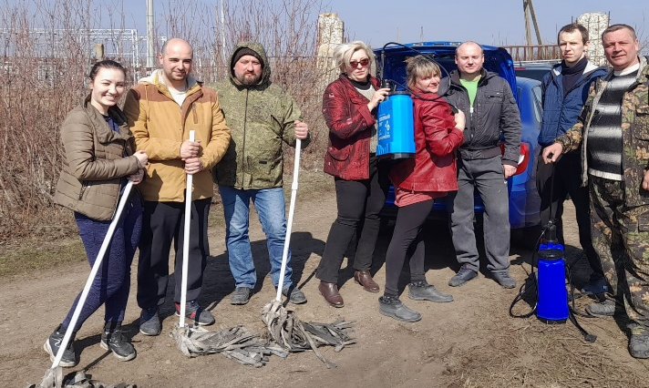
0300 Национальная безопасность и правоохранительная деятельность
 | Наименование расходов | 2022 год
 |  | Утверждено | Исполнено | % исполнения
 | в том числе:
0310 | Предупреждение и ликвидация последствий чрезвычайных ситуаций природного и техногенного характера, гражданская оборона | 827,8 | 818,7 | 98,9
0314 | Другие вопросы в области национальной безопасности и правоохранительной деятельности | 365,0 | 270,1 | 74,0

Slide 13
0400 Национальная экономика
 | Наименование расходов | 2022 год
 |  | Утверждено | Исполнено | % исполнения
 | в том числе:
0409 | Дорожное хозяйство (дорожные фонды) | 9 026,7 | 7 873,3 | 87,2
0412 | Другие вопросы в области национальной экономики | 183,9 | 182,9 | 99,5

Slide 14
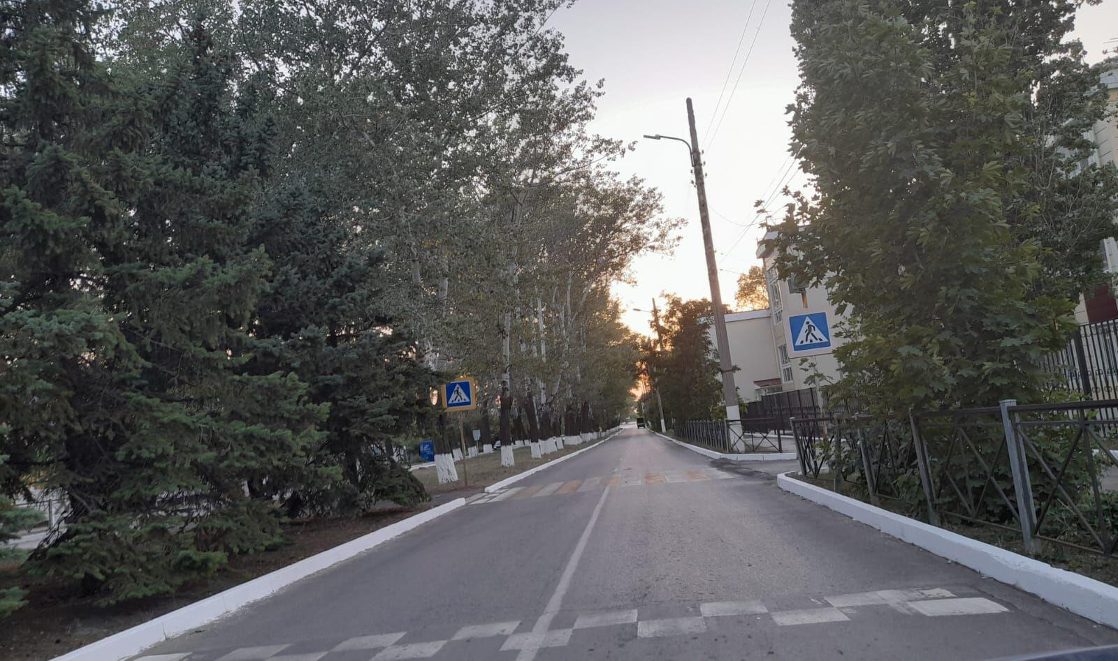
На содержание автомобильных дорог общего пользования и ямочный ремонт за 2022 года направлено 6 987,4 тыс. рублей.

Slide 15
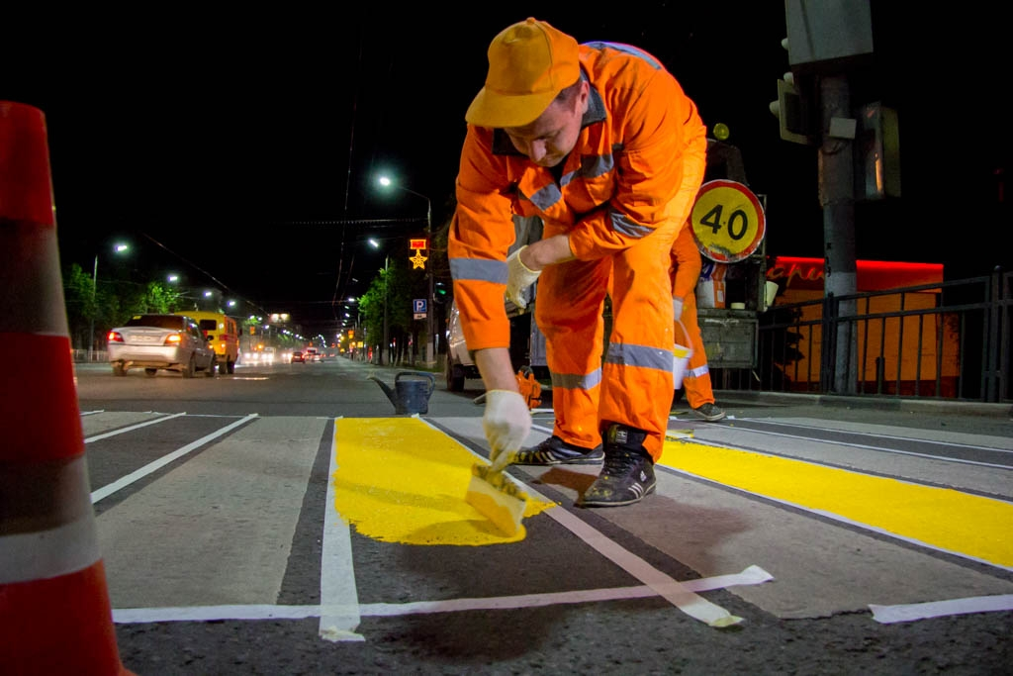
Дорожное хозяйство
Работы по содержанию дорог общего пользования
Механизированная и ручная уборка дорог;
Покос травы.
Ямочный ремонт
567,3 тыс. руб.
Работы по ремонту и установке дорожных знаков и светофоров
246,5 тыс. руб.
Работы по нанесению дорожной разметки
443,6 тыс. руб.
74,8 тыс. руб.

Slide 16
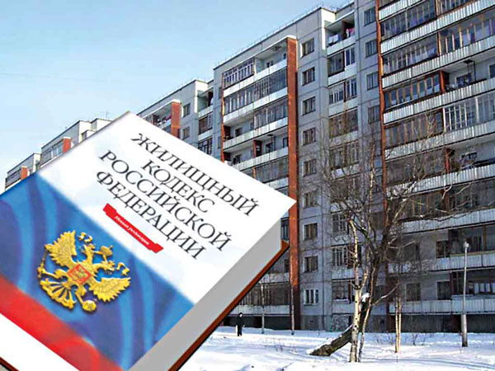
0500 Жилищно – коммунальное хозяйство
 | Наименование расходов | 2022 год
 |  | Утверждено | Исполнено | % исполнения
 | в том числе:
0501 | Жилищное хозяйство | 229 749,6 | 226 690,1 | 98,7
0502 | Коммунальное хозяйство | 30 314,9 | 20 119,8 | 99,4
0503 | Благоустройство | 54 771,7 | 23 745,6 | 43,3

Slide 17
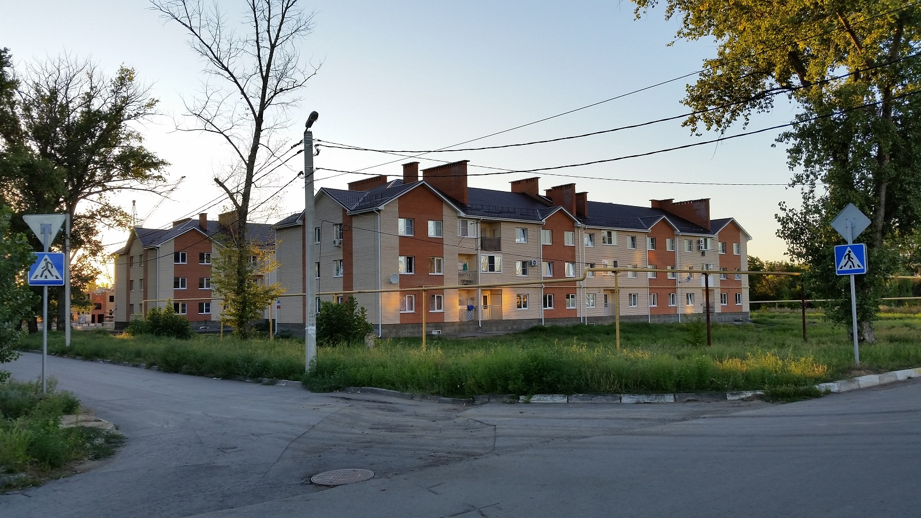
В 2022 году 122 семьи улучшили свои жилищные условия, благодаря программе «Переселение граждан из аварийного жилищного фонда. На эти цели было направлено 225 765,0 тыс. рублей

Slide 18
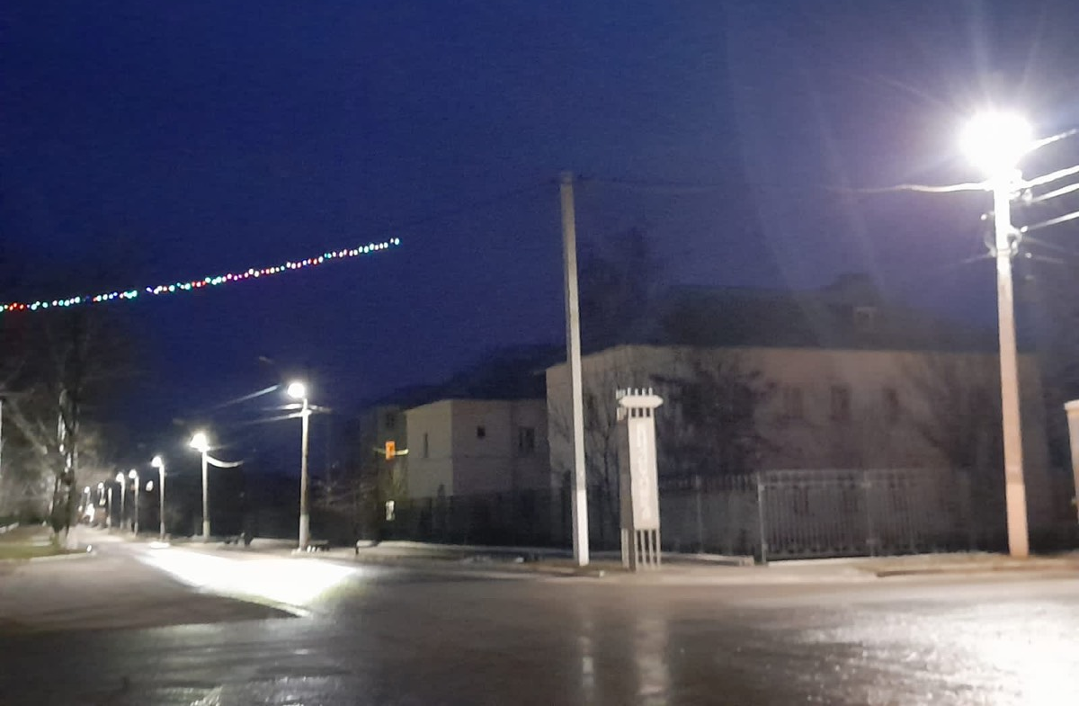
На уличное освещение направлено 4 055,1 тыс. рублей

Slide 19
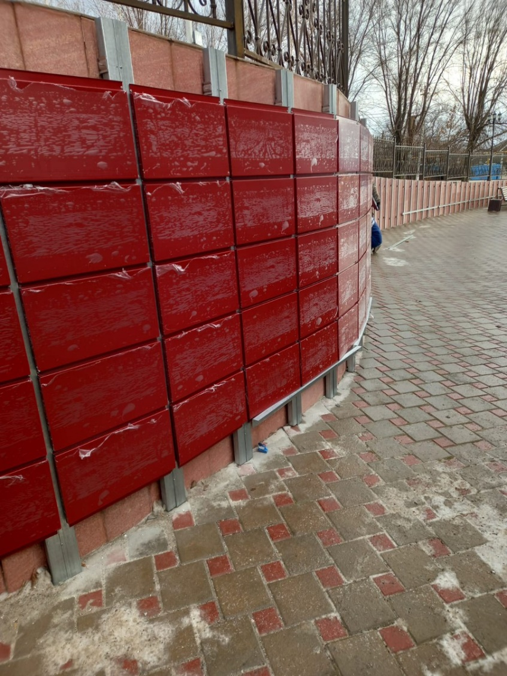
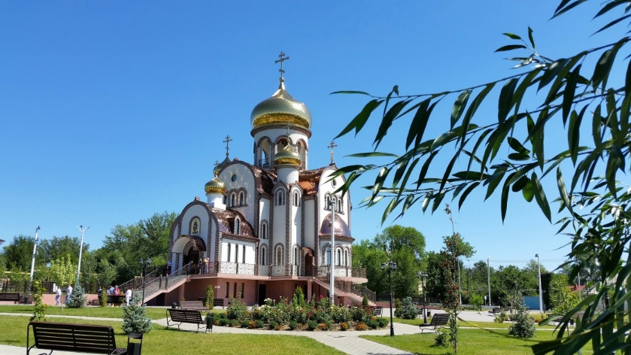
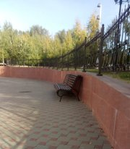
На содержание и благоустройство прихрамовой территории направлено 2 млн. 343 тыс. рублей

Slide 20
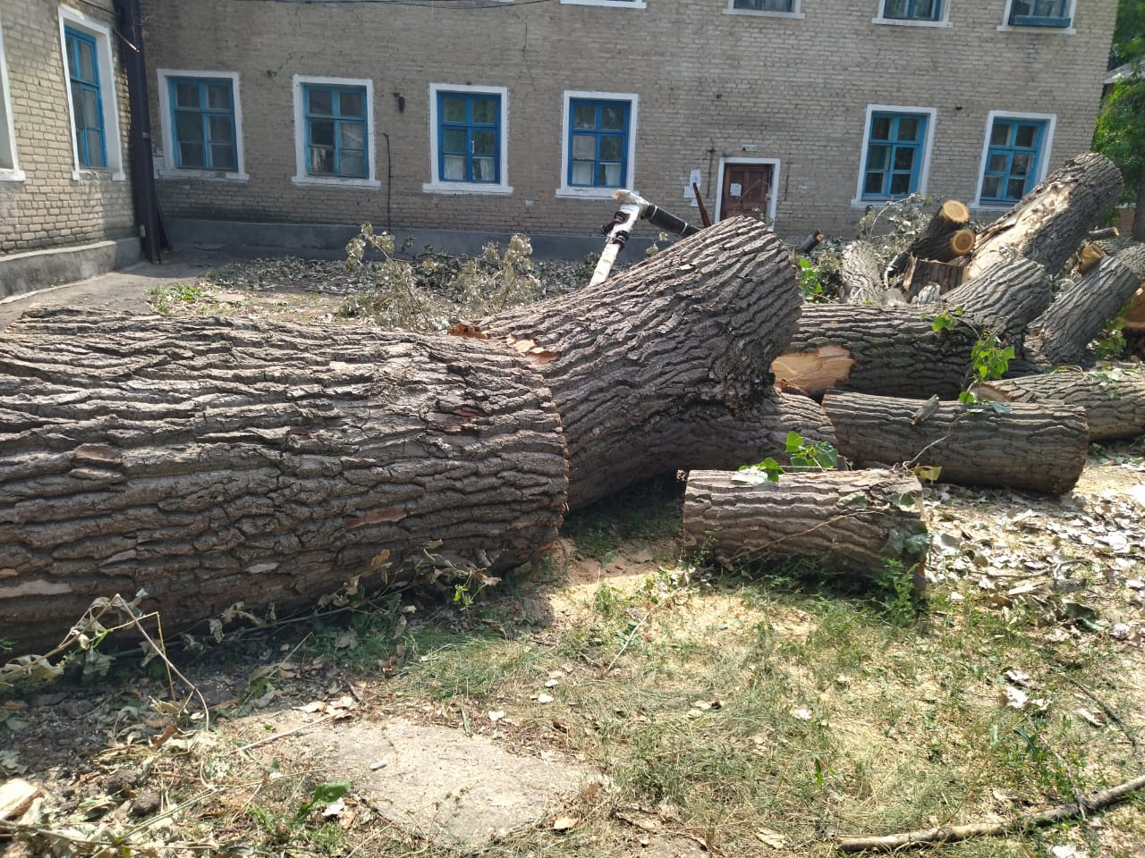
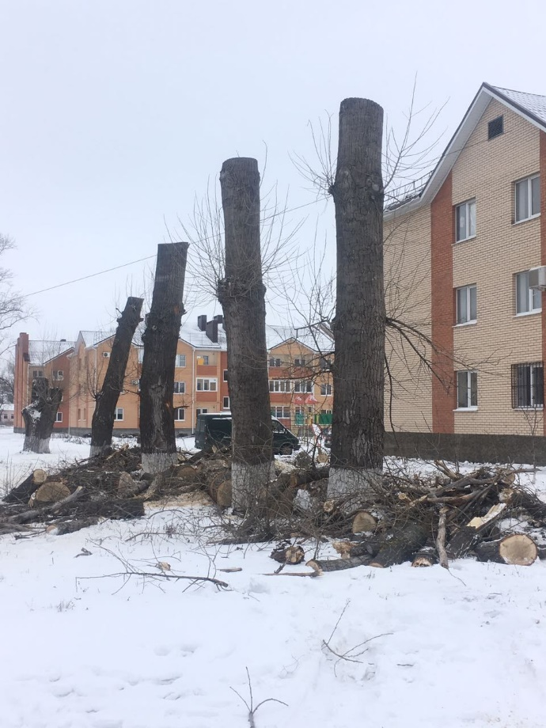
На озеленение опиловку и вывоз веток, сухостойных и аварийных деревьев было направлено 795 тысяч рублей.

Slide 21
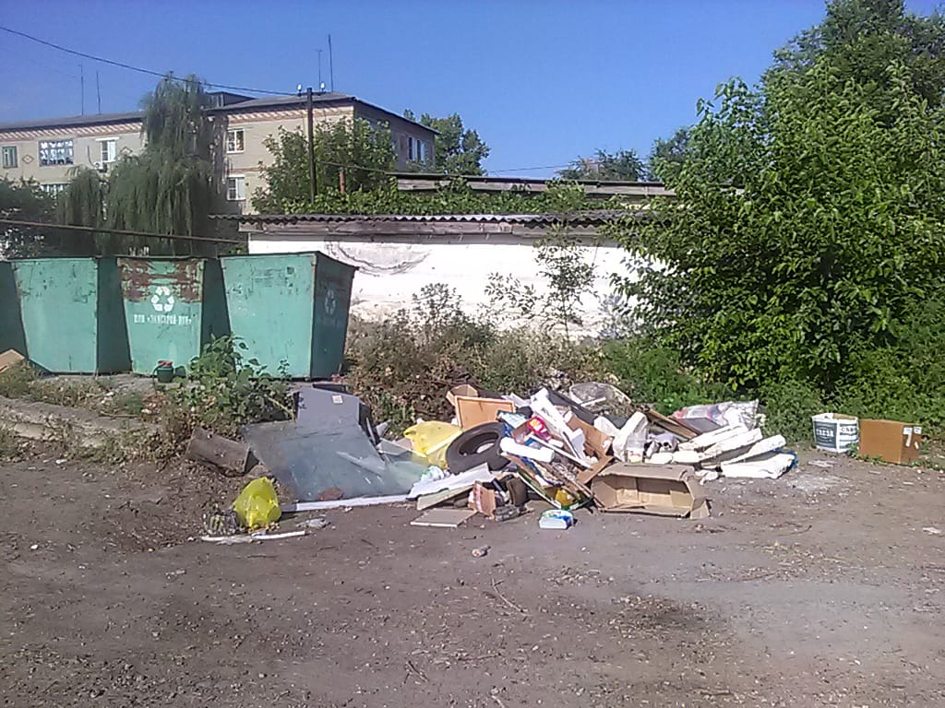
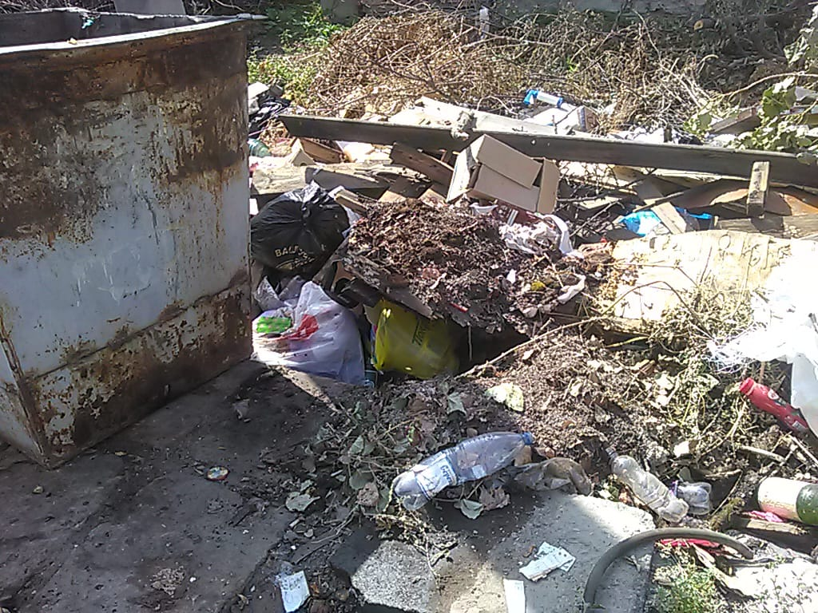
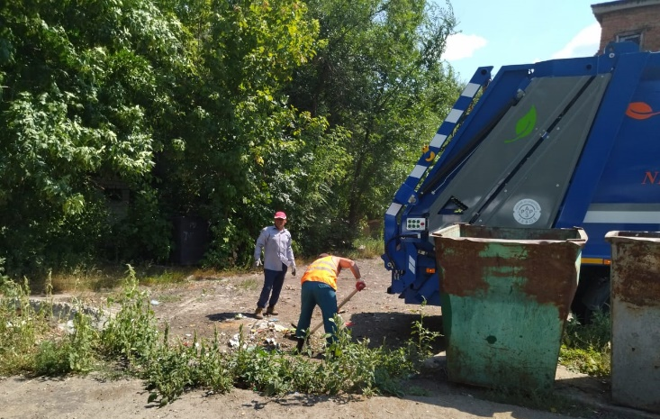
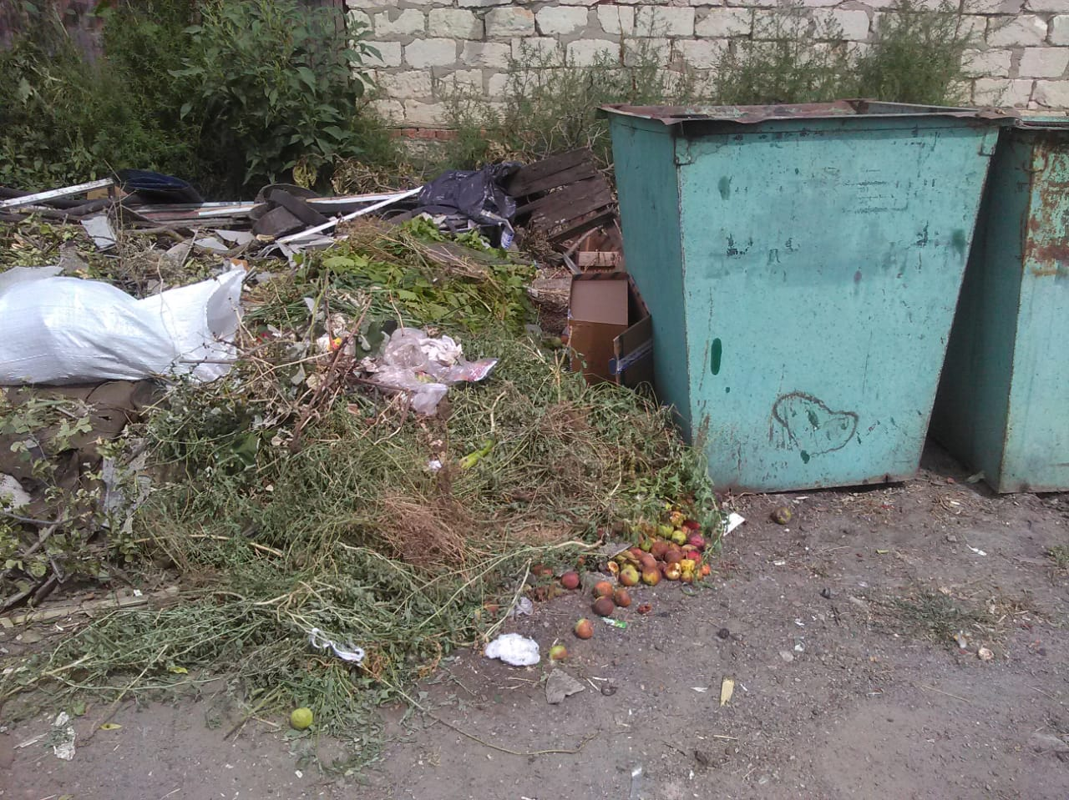
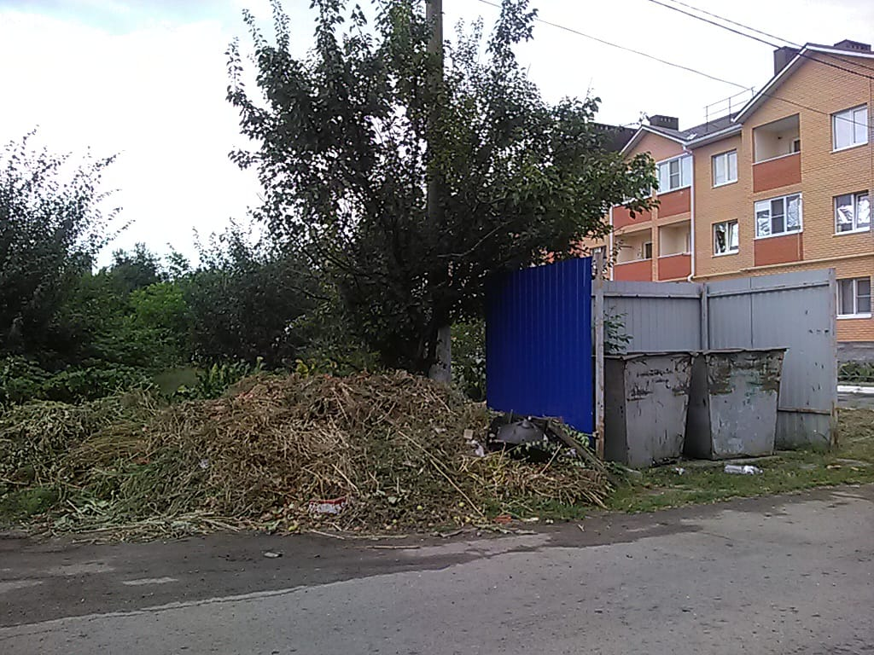
На вывоз веток, мусора, завоз песка на кладбище было потрачено 579 тысяч рублей.

Slide 22
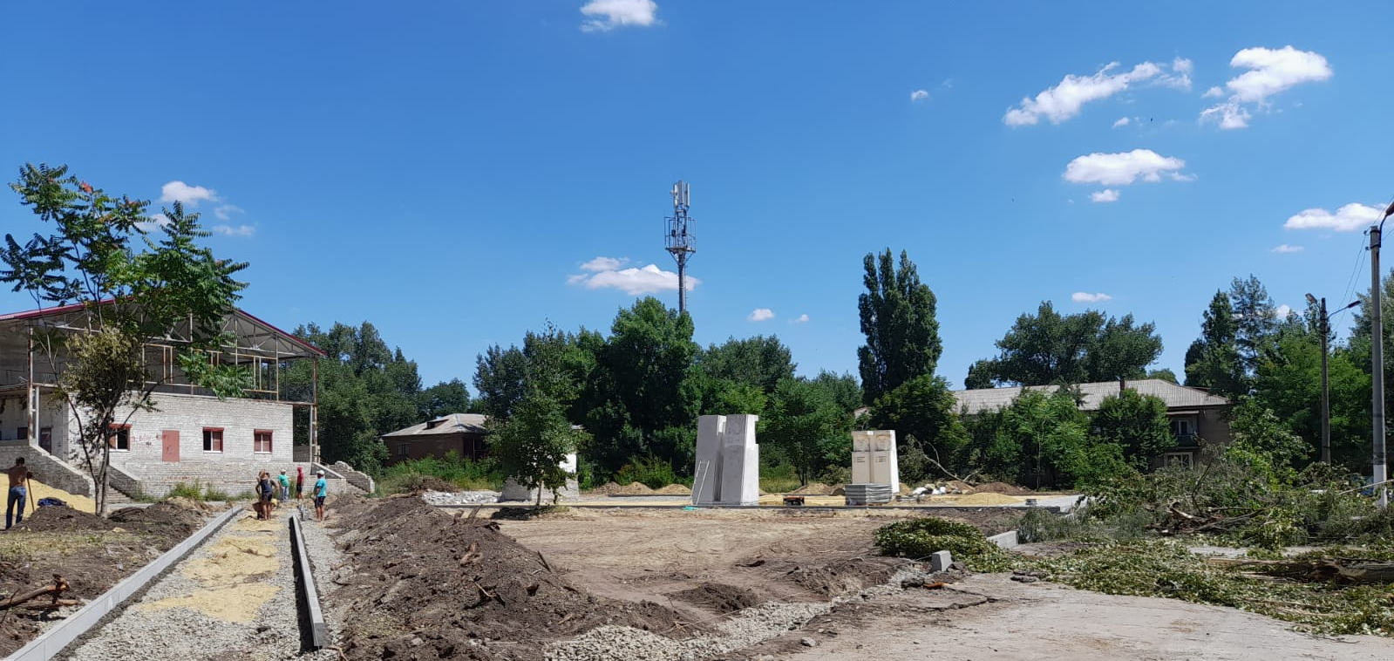
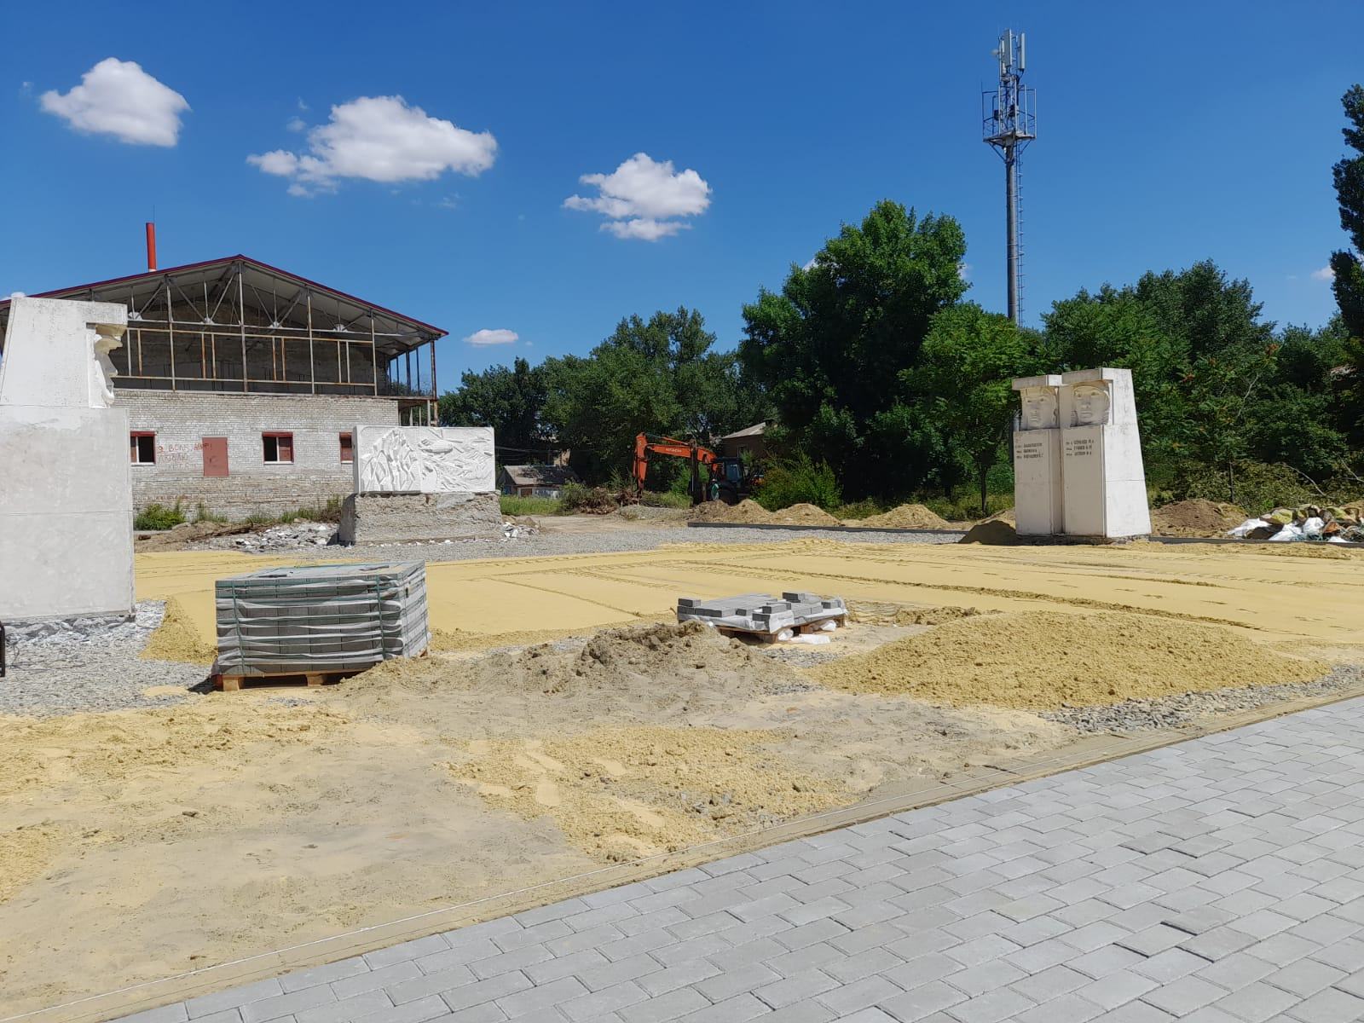
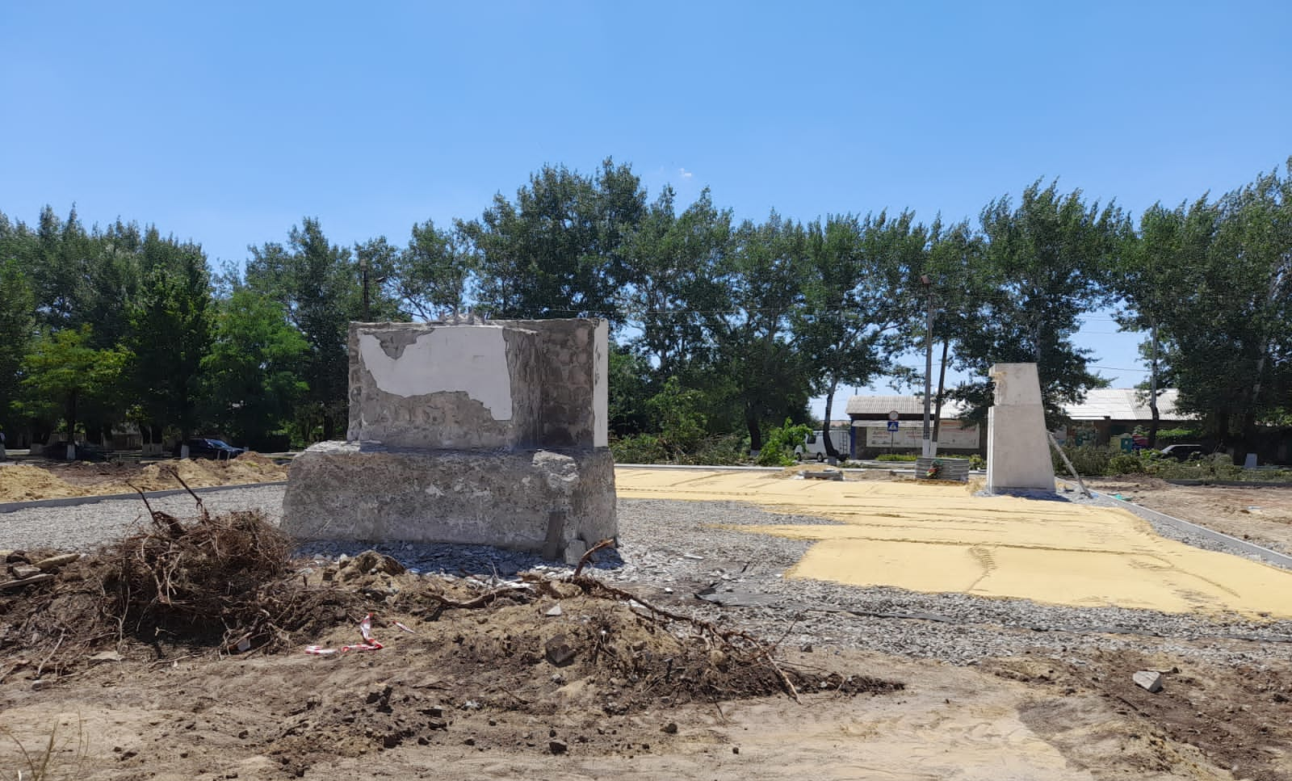
Реализован инициативный проект «Благоустройство общественной территории, расположенной по адресу: р. п. Шолоховский, ул. М. Горького, 17 стоимостью 2 066,1 тыс. рублей. По состоянию на 01.10.2022 оплачен местный бюджет в размере 170,7 тыс. рублей.

Slide 23
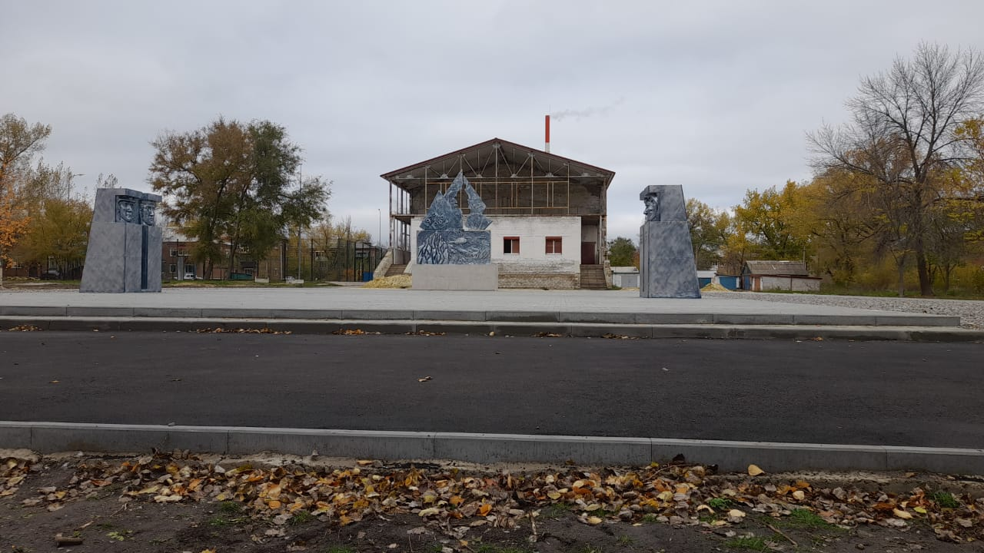
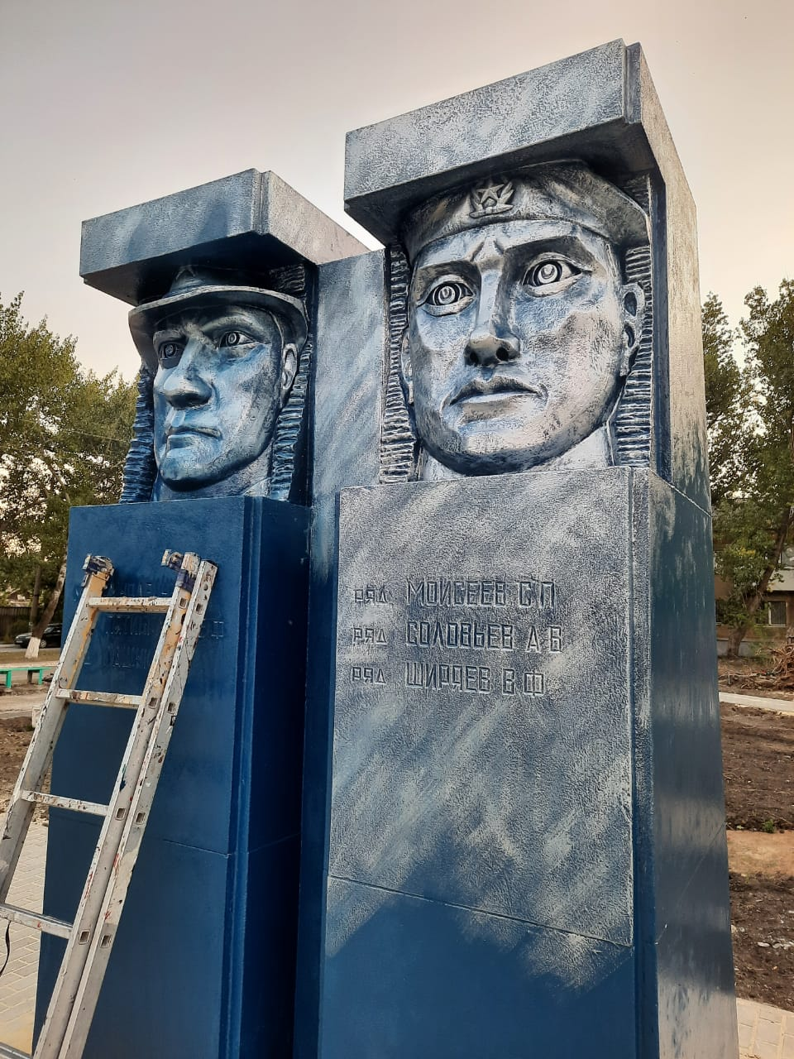
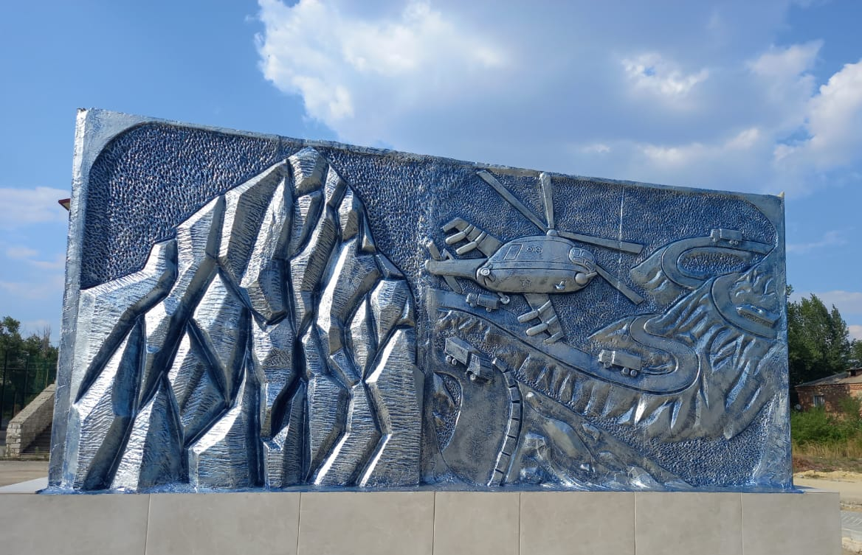
Выполнены работы по ремонту мемориала воинам -интернационалистам стоимостью 582,3 тыс. рублей (средства района).

Slide 24
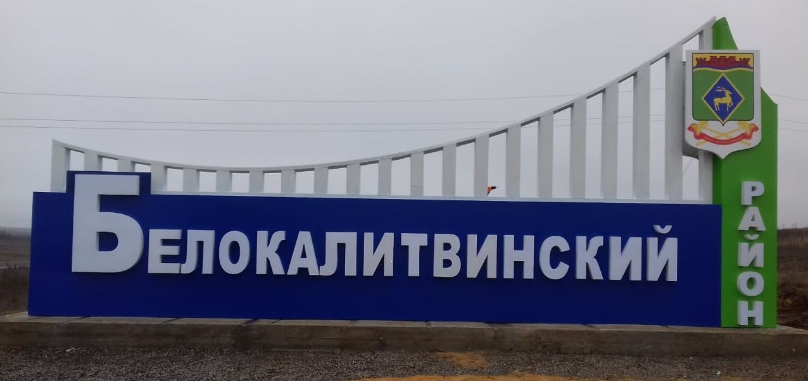
Частично выполнены работы по обустройству стелы на въезде в Белокалитвинский район на сумму 600 тысяч рублей.

Slide 25
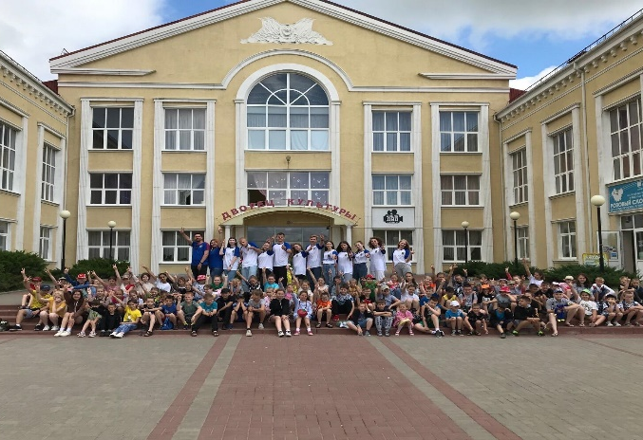
0800 Культура, кинематография
 | Наименование расходов | 2022 год
 |  | Утверждено | Исполнено | % исполнения
 | в том числе:
0801 | Культура | 16 670,5 | 13 670,0 | 100,0

Slide 26
Культура в Шолоховском
В 2022 году в ДК п. Шолоховского состоялось 318 мероприятия по различным направлениям работы, среди которых мероприятия в офлайн и онлайн форматах.

Slide 27
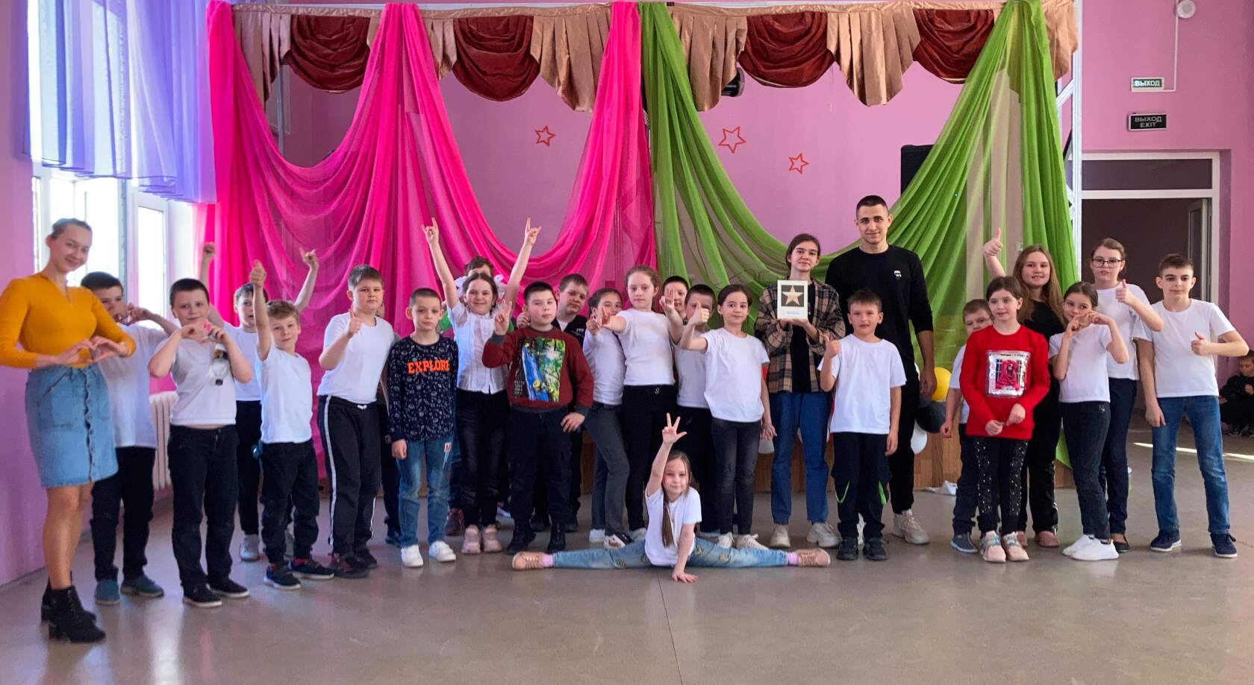
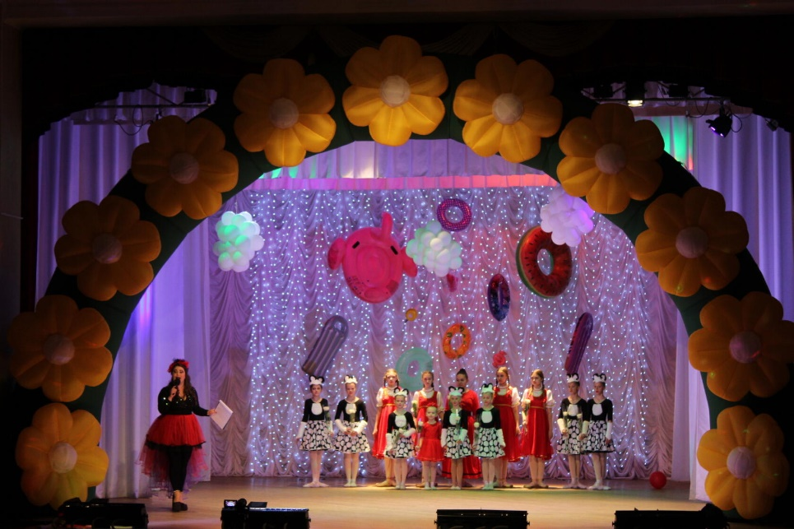
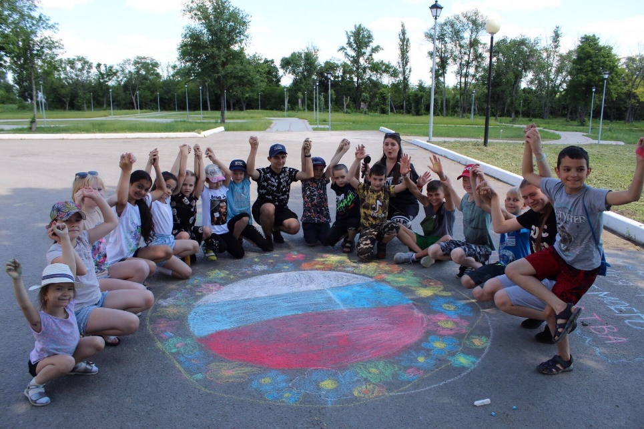
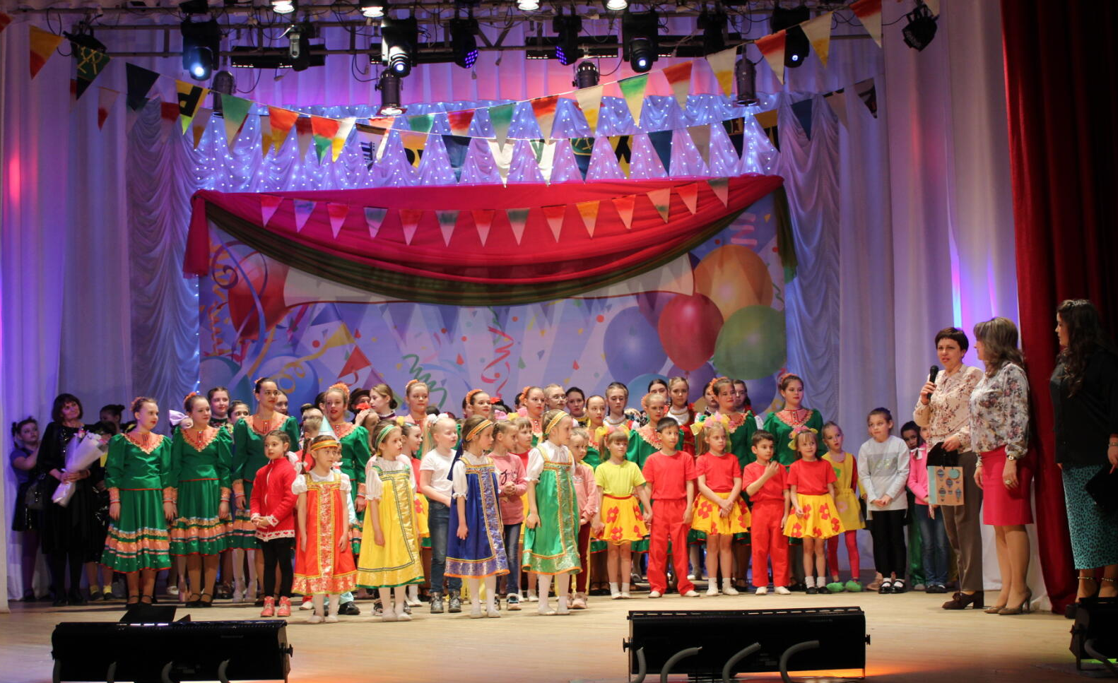
Работа с детьми
Конкурс флешмобов «Звезда танцпола»
1 июня «Дети-это мы!»
Фестиваль «Танцуй добро»
Конкурс рисунков на асфальте

Slide 28
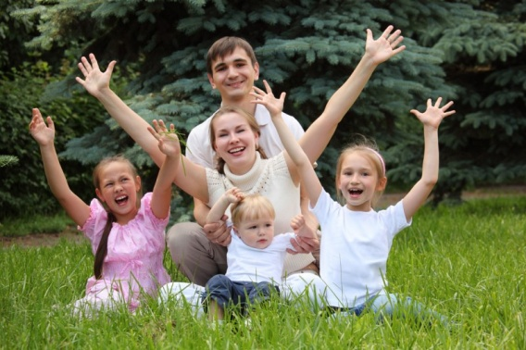
1000 Социальная политика
 | Наименование расходов | 2022 год
 |  | Утверждено | Исполнено | % исполнения
 | в том числе:
1001 | Пенсионное обеспечение | 146,0 | 135,4 | 92,7

Slide 29
СПАСИБО ЗА ВНИМАНИЕ!

